Slide 1
PROGRAMME EDUCATIF FEDERAL
FICHE « ACTION »

Slide 2
FC Daix
Date (à compléter)
Nb participants (à compléter)
District
Nom de l’action
Côte d’Or
Le Vrai / Faux des lois du jeu
Thématique
Règles du jeu et arbitrage
Résumé de l’action
Lors du stage de rentrée organisé par le FC Daix, chaque journée les joueurs et joueuses présents passaient par un atelier éducatif.
Ce mercredi 26 Août, nos joueuses et joueurs ont participé à un quizz sur les lois du jeu. Opposées sur un relai technique, les joueuses devaient répondre à un vrai ou faux qui leur était posé lors de leur parcours.
Tout en conduisant le ballon, en réfléchissant à la réponse, elles devaient choisir de marquer dans le but Vert si la réponse est vraie et dans le but rouge si la réponse est fausse. Point était donné à l’équipe qui marque en première dans le but de la bonne réponse

Slide 3
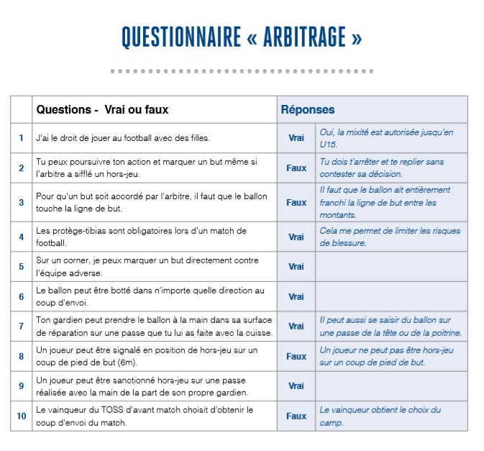
PHOTO
DE
L’ACTION

Slide 4
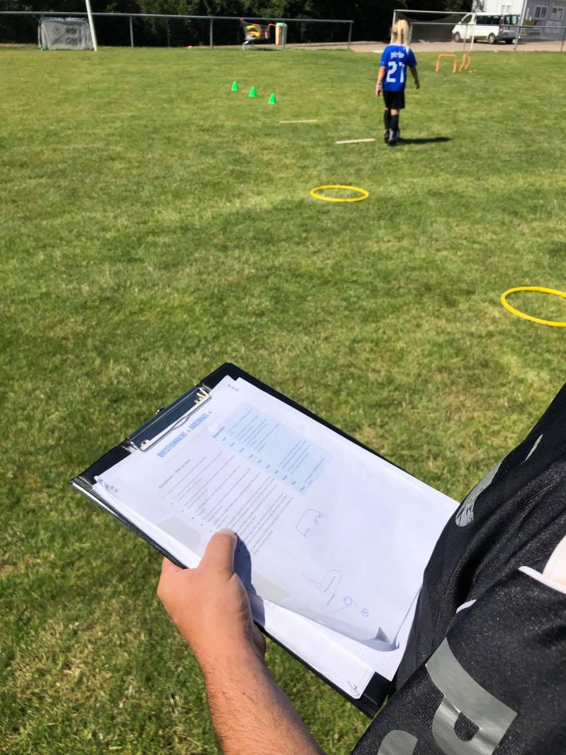
PHOTO
DE
L’ACTION

Slide 5
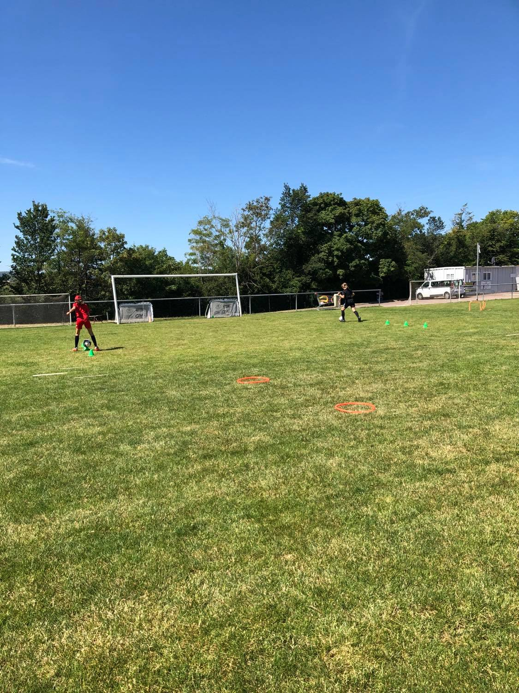
PHOTO
DE
L’ACTION

